Slide 1
5.5 Omkrets
Parallella linjer
Parallella linjer är linjer som aldrig korsar varandra.
Avståndet mellan två parallella linjer är alltid lika stort.
Månghörningar
Månghörningar eller polygoner är ett gemensamt namn på alla geometriska figurer med flera hörn.

Slide 2
Cirkeln
Sträckan från medelpunkten till en punkt på cirkeln kallas radie. Sträckan tvärs över cirkeln genom medelpunkten kallas diameter.
Medelpunkt
X
Radie
Diameter

Slide 3
Omkrets
När man mäter hur långt det är runt omkring något tar man reda på omkretsen.
Omkretsen räknar vi ut genom att vi adderar alla sidorna.
90 m
45 m
45 m
90 m
(
Omkretsen =
90
+
45
45
90
) m =
270 m
+
+

Slide 4
Cirklars omkrets
Omkretsen av en cirkel är ungefär
tre gånger så lång som diametern.
Den här cirkelns omkrets är ungefär
3 · 5 cm = 15 cm
Det exakta värdet av en cirkels omkrets får man genom att multiplicera diametern med ett tal som kallas pi. Pi skrivs med en grekisk bokstav:
π = 3,14159…

Slide 5
Exempel
(cm)
Beräkna rektangelns omkrets.
2,5
4
Omkretsen :
(4 + 2,5 + 4 + 2,5 ) cm =
13 cm
Genom att sätta ut en
parentes behöver du bara
skriva enheten två gånger.
Svar: Omkretsen är 13 cm.

Slide 6
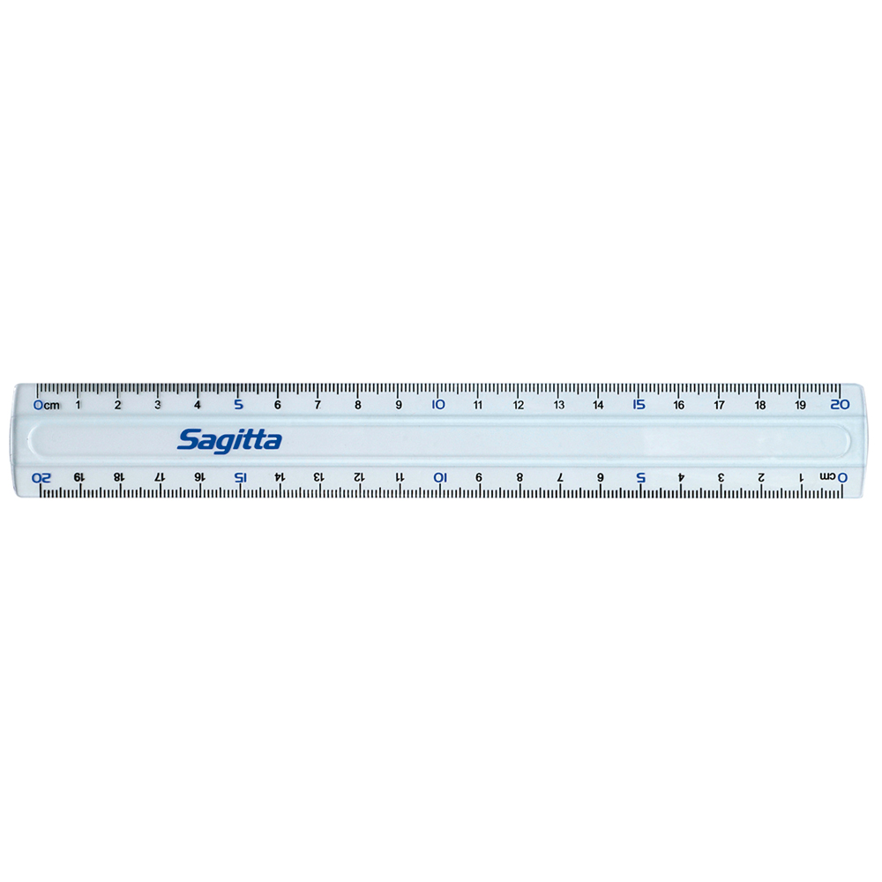
Exempel
Mät sidorna och beräkna omkretsen.
3) cm =
11,5 cm
Omkretsen =
(4,5 +
4 +
Svar: Omkretsen är 11,5 cm.

Slide 7
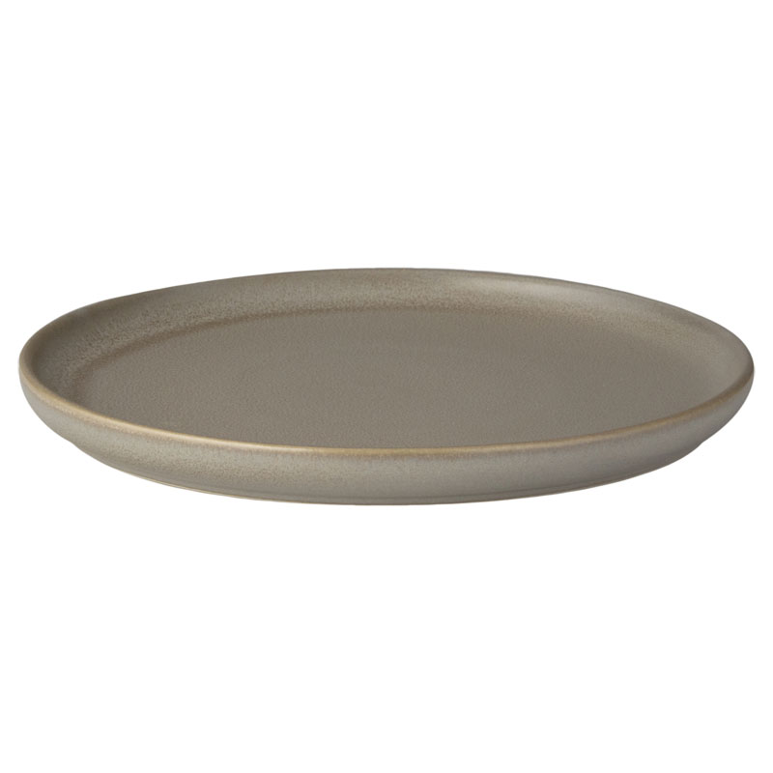
Exempel
En tallrik har formen av en cirkel med omkretsen 90 cm.
Ungefär hur lång är diametern?
Omkretsen av en cirkel är ungefär tre gånger så lång som diametern.
90
cm =
30 cm
Diametern ≈
3
Du räknar därför ut diameterns längd genom att dividera omkretsen med 3.
Svar: Diametern är ungefär 30 cm.

